Slide 1
Team challenge: Pipelines
Bastien
Genma
Guillem
Ruben

Slide 2
Agenda
Estimadores
Onehotencoder
GridsearchCV
Validación cruzada
Regresión

Slide 3
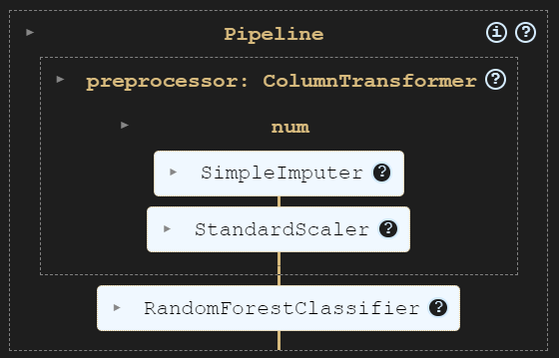
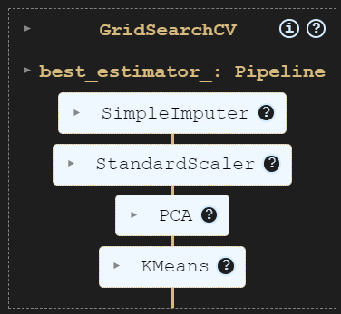
Estimadores
Supervisado
No supervisado

Slide 4
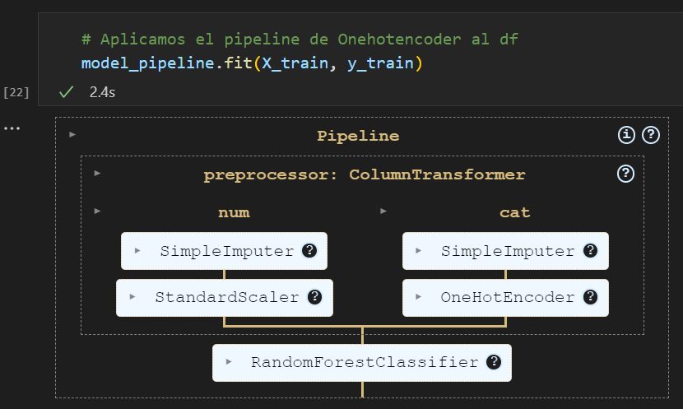
onehotencoder

Slide 5
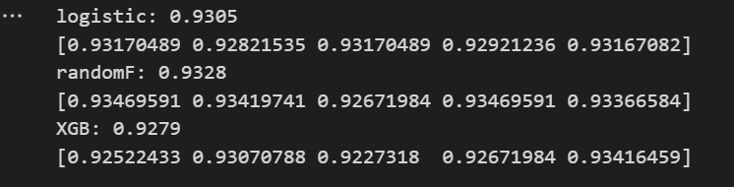
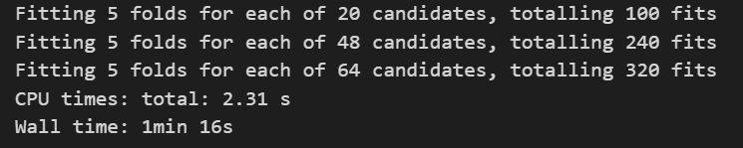
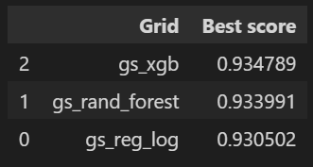
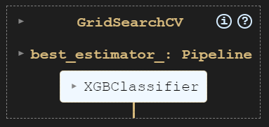
GridsearchCV

Slide 6
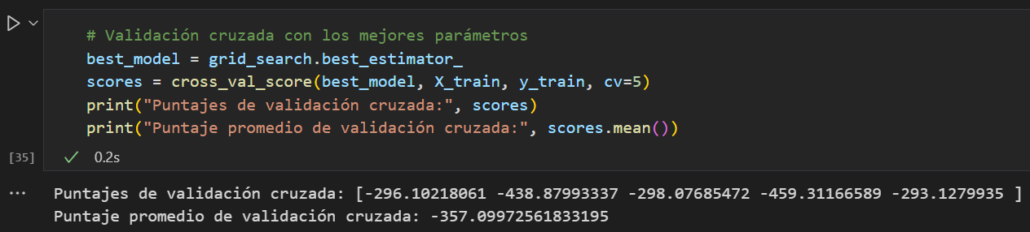
Validación cruzada

Slide 7
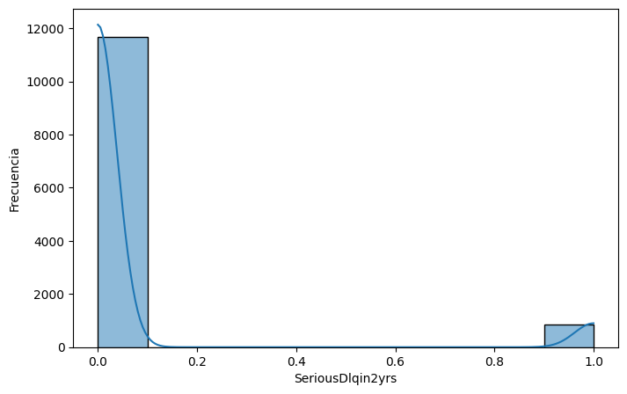
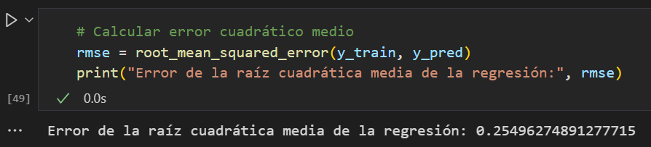
regresión

Slide 8
Gracias

